Slide 1
采集平台MCU触发板介绍
2023-02-17

Slide 2
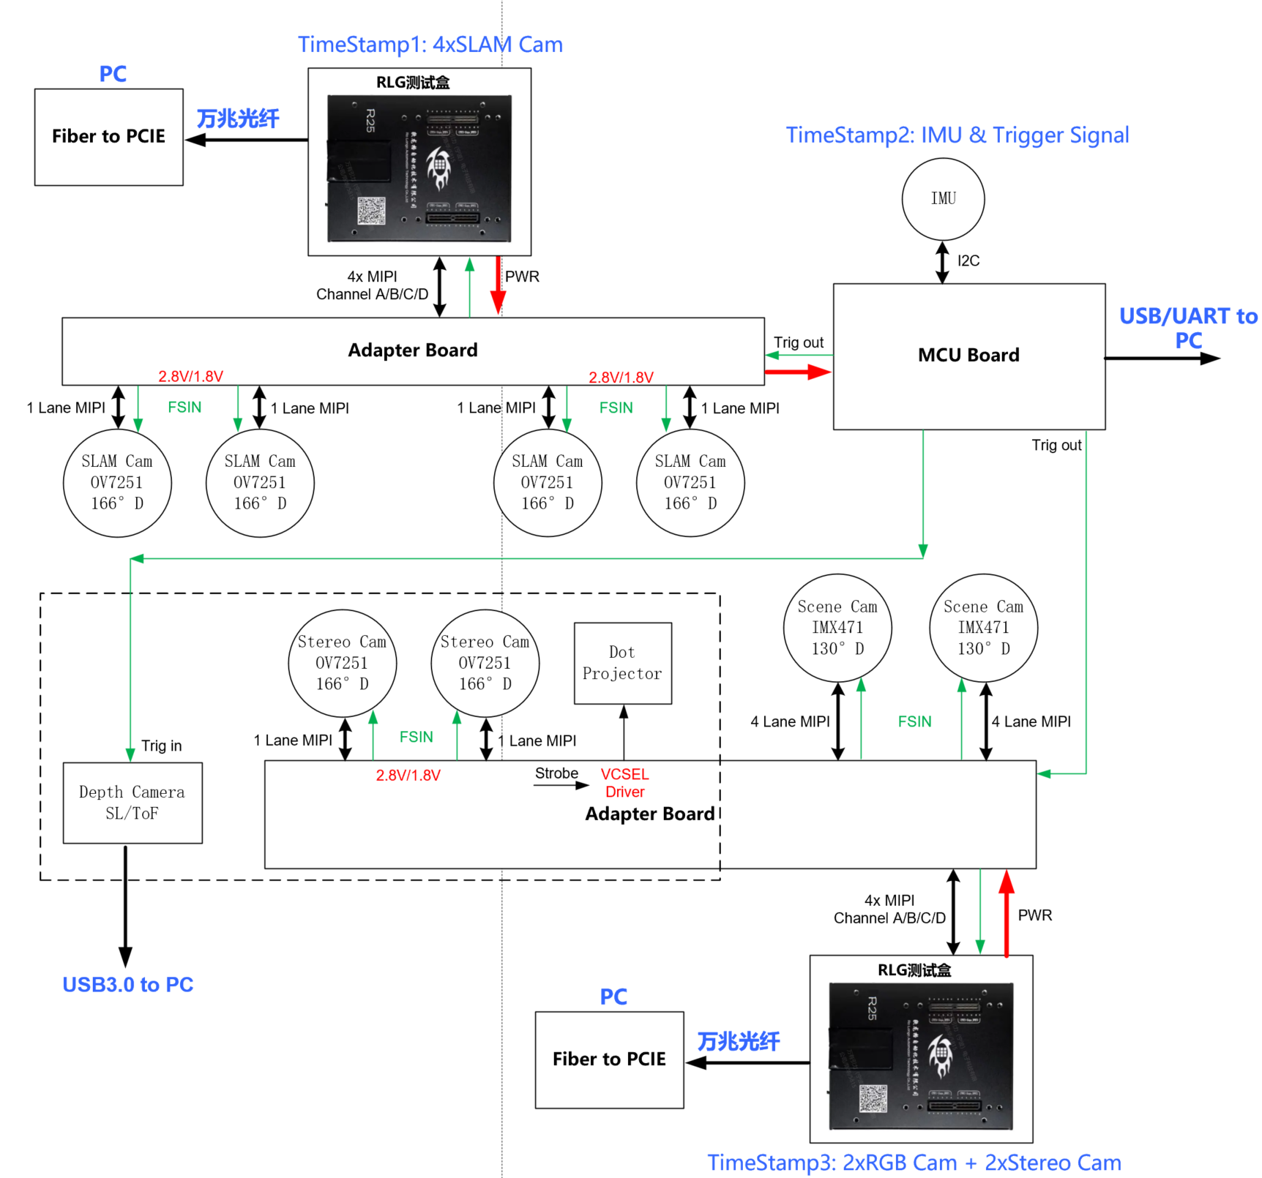
系统框图
相机组成：
SLAM Cam: 4xOV7251（166°D，BR015B），兼容OV01A1B，
Scene Cam: 2xIMX471（130°D，CZYDF2183）
Stereo Cam: 2xOV7251，兼容OV01A1B
Depth Cam:
Stage1: 主动双目, Stereo Cam+Dot Projector，MIPI RAW数据
Stage2: 结构光/Spot dToF/Spot iToF等，USB depthmap
采集平台：
Camera Interface：2x RLG采集盒，4xSLAM Cam的4通道1xLane MIPI接一个RLG，2xStereo+2xScene接另一个RLG，供电都由RLG提供，VSYNC都由外部控制
PC Platform: 1x 4Fiber网卡，PCIE3.0x8接PC主机
触发控制：
STM32统一控制所有相机的VSYNC，可每路独立控制或者合并控制
IMU接STM32，固定1kHz报点率，在VSYNC输出的同时打时间戳
触发时间戳与IMU数据通过串口上传给PC
VSYNC信号同时输入给RLG，RLG在接收到VSYNC时给每帧打上时间戳

Slide 3
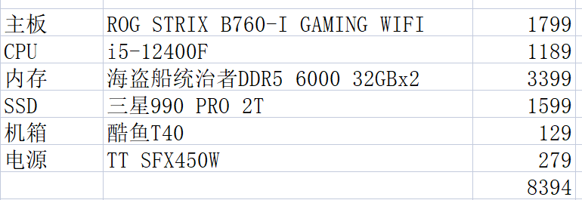
板间互联框图

Slide 4
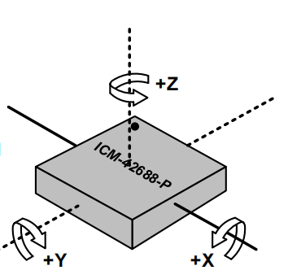
MCU硬件介绍
1. STM32型号：STM32F411CE，BlackPill核心板
2. IMU型号：ICM-42688-P，PIN1在右下角（板上的坐标轴丝印有误），SPI连接MCU，配置默认ODR 1kHz，通过中断读取IMU数据
3. Projector Driver接口：2路I2C可外接2个Projector驱动板，固件默认使用DRV1 I2C，默认驱动电流2A
4. 触发信号：8路可配置输入输出，电平1.8V，在每个输入输出的上升沿发送时间戳，Trigger Group1接RLG1（4xSLAM Cam），Trigger Group2接RLG2（2xStereo Cam+2xScene Cam）
固件默认VSYNC1输出给4xSLAM Cam的FSIN（默认30Hz），VSYNC3接收RLG返回的SLAM Cam脉冲信号
VSYNC5输出给2xStereo Cam的FSIN（默认30Hz），VSYNC6接收RLG返回的Stereo Cam脉冲信号
VSYNC7输出给2xScene Cam的FSIN（默认60Hz），VSYNC8接收RLG返回的Scene Cam脉冲信号

Slide 5
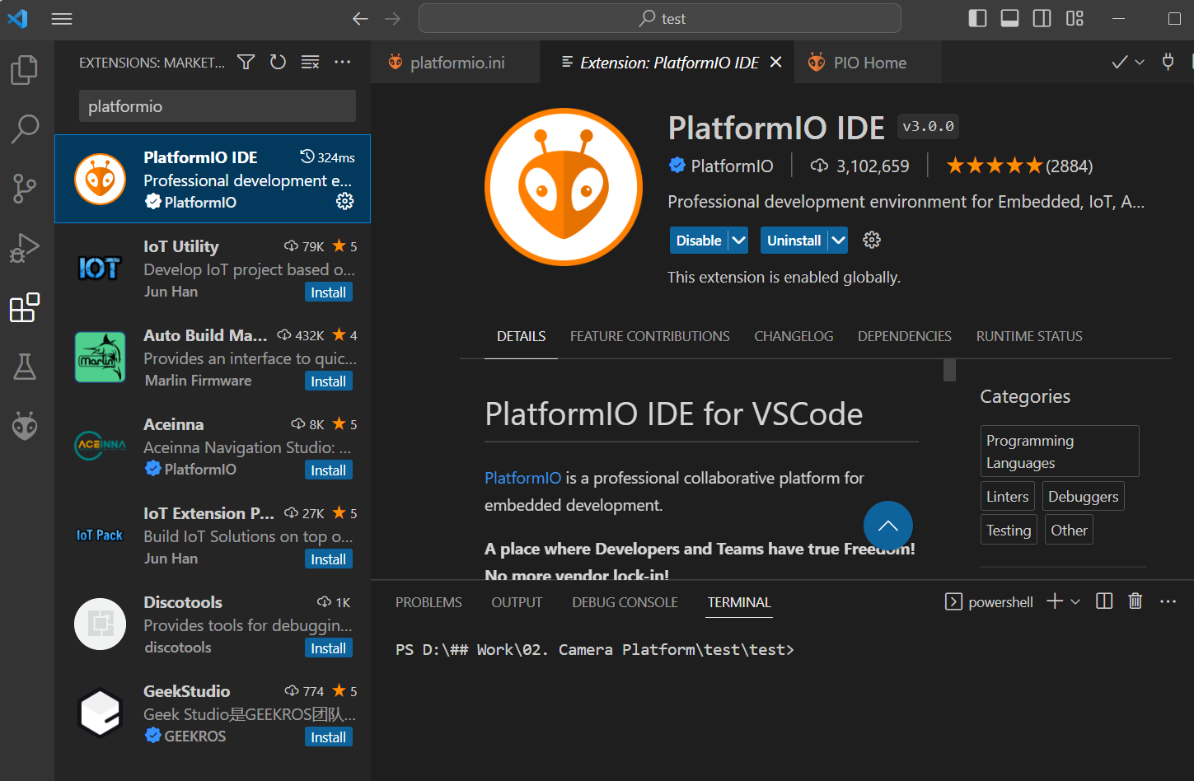
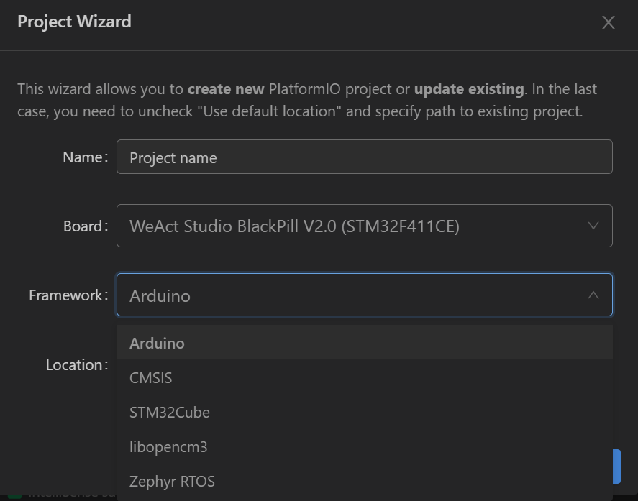
固件开发环境
IDE环境：VSCode+PlatformIO插件+Arduino开发框架
下载地址：https://code.visualstudio.com/，安装完成后在插件库搜索PlatformIO并安装，插件安装完成进入PlatformIO 选择New Project新建工程，Board选择BlackPill V2.0，Framework选择Arduino，点击Finish就会自动下载STM32 HAL与STM32duino的依赖库（受限网络环境时间较长）

Slide 6
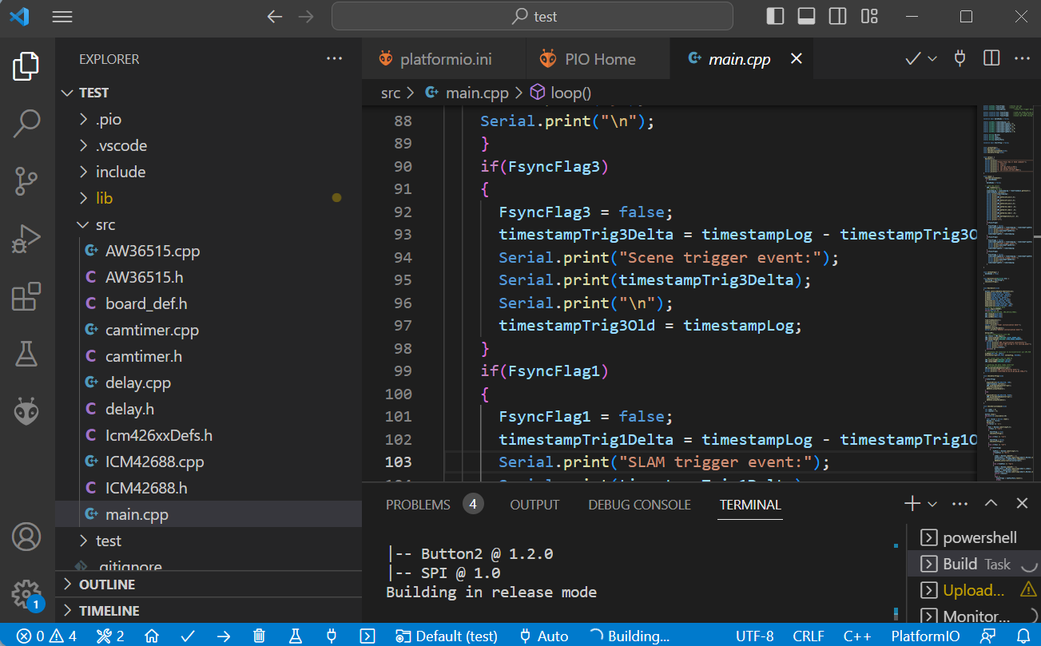
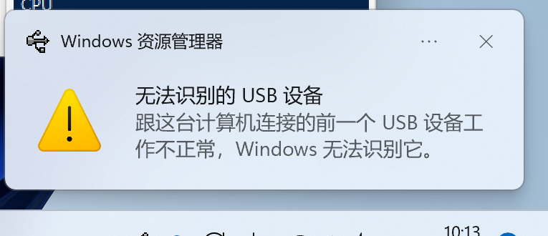
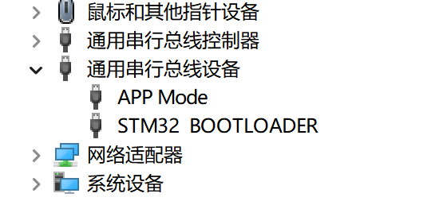
固件烧录 - PlatformIO
编译
烧录
串口监视器
烧录接口：DFU，只需要插上USB线，STM32F4出厂已经烧录了Bootloader，可以通过USB直接烧录固件无需JLINK
1. 同时按下BOOT0+RST键，然后松开RST键2s后再松开BOOT0键，令STM32进入ISP模式（可能会出现电脑无法识别设备的情况，需要多试几次），成功后设备管理器会多出一个“STM32 BOOTLOADER”
2. 在VSCODE中点击Upload，烧录完成后USB设备会变成串口设备
3. 点击串口监视器即可看到STM32打印的串口信息（需要在platformio.ini中修改对应的串口号）

Slide 7
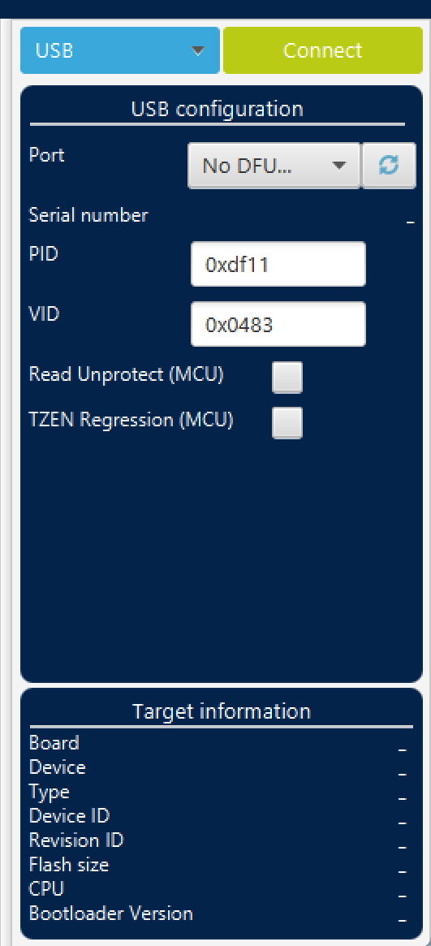
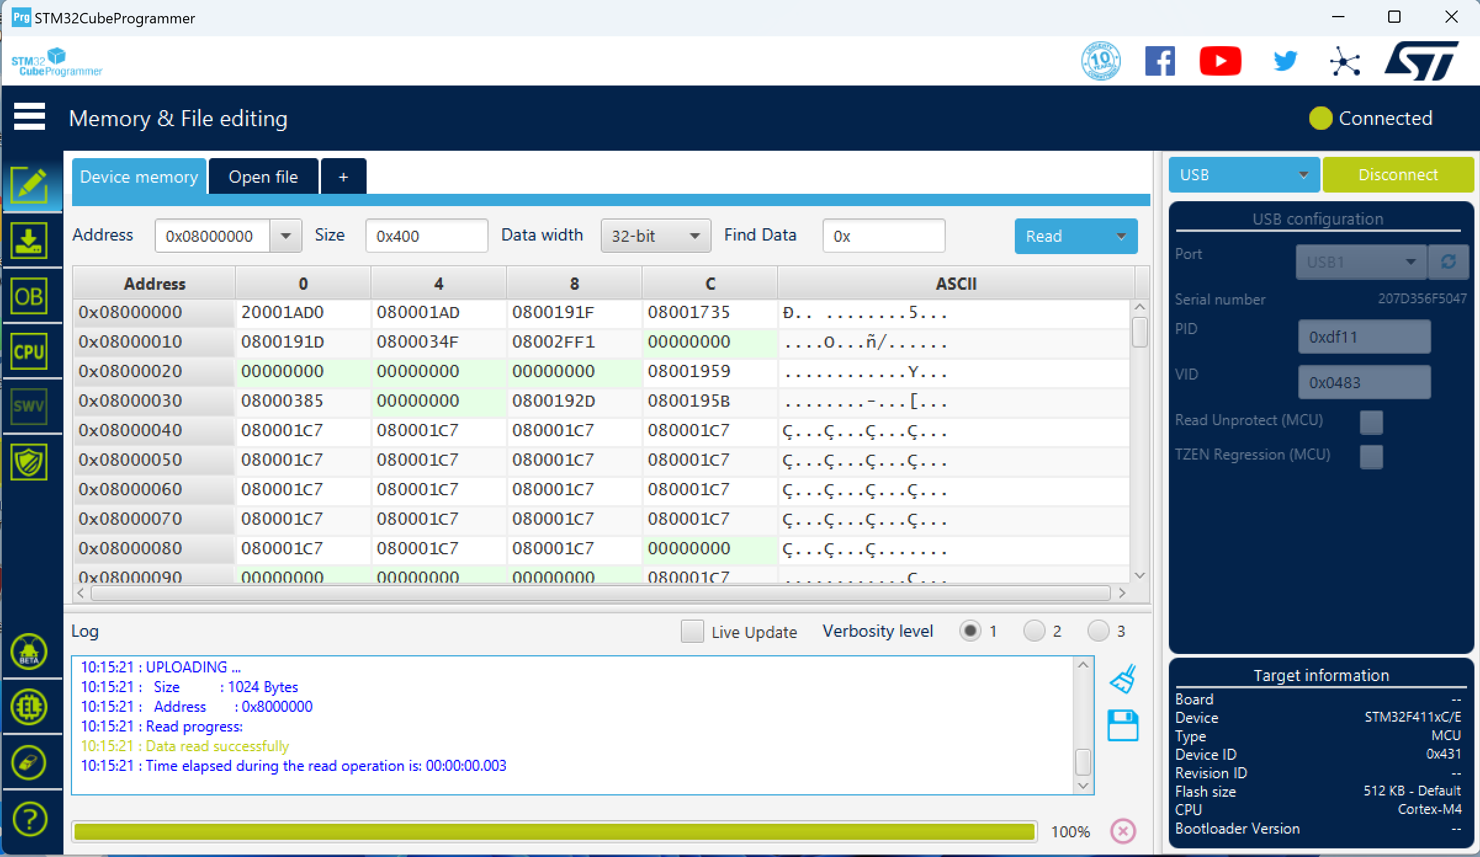
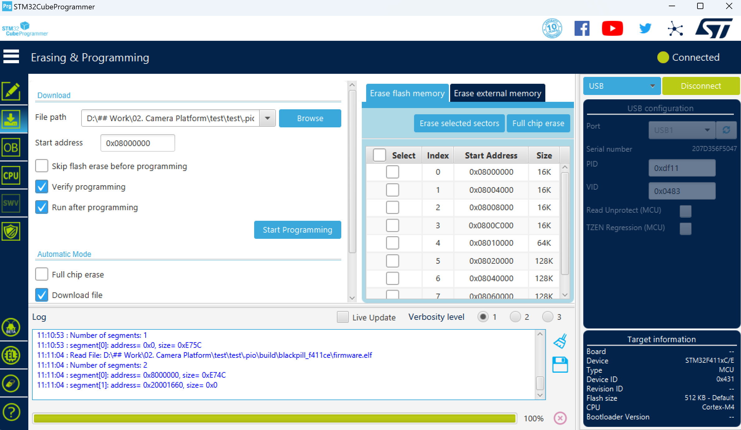
固件烧录 - STM32CubeProgrammer
1
2
3
4
5
除了用IDE烧录固件，还可以用ST官方烧录工具STM32CubeProgrammer
1. 先令STM32进入ISP模式，选择USB方式烧录，搜索到设备后，点击Connect
2. 选择bin文件（在工程文件夹下：\.pio\build\blackpill_f411ce\firmware.bin）
3. 起始地址0x08000000，点击Start Programming

Slide 8
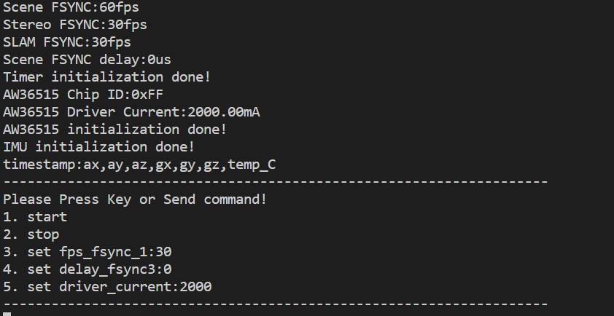
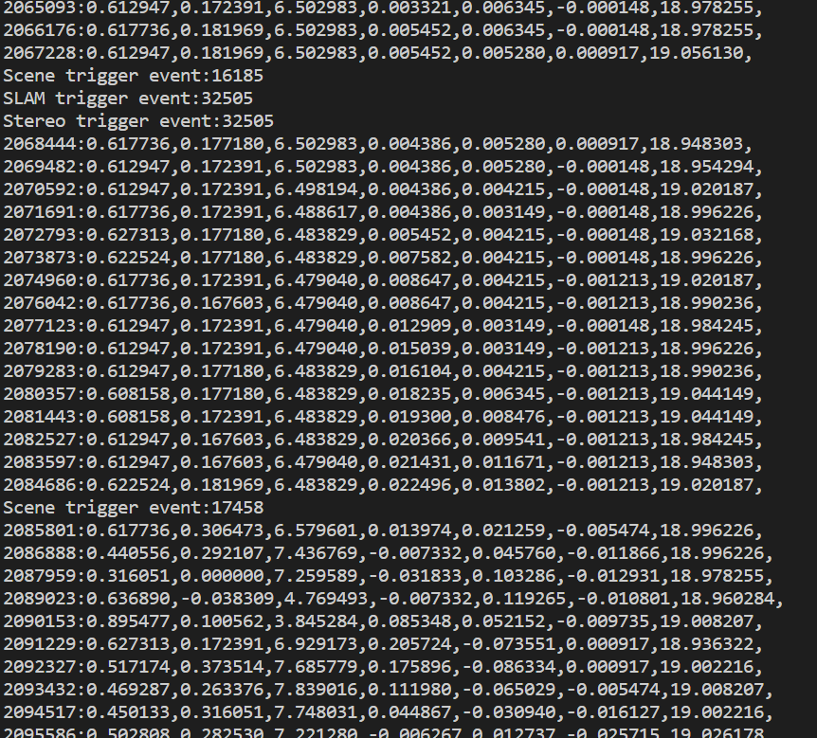
串口数据格式
初始化Log
IMU&Timestamp数据流
串口参数：波特率460800，停止位1，数据位8，无奇偶校验。通过USB模拟虚拟串口，无需驱动
上电后串口先发送初始化Log，包括初始参数，与命令提示（初始化过程中会校准陀螺仪，注意保持板子静止不动）
按下板上的KEY按键或者串口发送start命令后，开始发送IMU与时间戳数据流
数据格式：时间戳（us）：ACCX（m/s²），ACCY，ACCZ，GYROX（rad/s），GYROY，GYROZ，温度（℃）
每个IMU数据包时间间隔1ms左右，中间穿插着触发信号时间戳（与上一个IMU时间戳的时间差us）

Slide 9
串口交互命令
Command | Sub Command | channel | Parameter
start | - | - | -
stop | - | - | -
set | fps | fsync1/2/3 | 30/60/90
 | delay | - | 0~10000
 | driver_current | - | 100~3000
所有命令必须以换行符来结尾
start/stop命令用于启停数据流与触发信号输出，与按键KEY作用相同，工作状态下Blue LED常亮
set命令只能在处于stop状态下才能发送，重新start后会更新参数，参数以 ：分隔
3个channel分别表示：fsync1对应4xSLAM Cam，fsync2对应2xStereo Cam，fsync3对应2xScene Cam，delay命令表示fsync3相对fsync1延时xx us
示例：
set fps_fsync1:60
set delay_fsync3:1000
set driver_current:2000

